Slide 1
MÓDULO CINCO
Semana 20
Redes neuronales recurrentes
Ciencia de Datos e Inteligencia Artificial

Slide 3
MÓDULO 4
MÓDULO 5
MÓDULO 6
Introducción
ML: Modelado supervisado
Procesamiento de lenguaje natural
16
17
18
19
20
21
22
23
24
SEMANA
SEMANA
SEMANA
SEMANA
SEMANA
SEMANA
SEMANA
SEMANA
SEMANA
Presentación
de proyecto
Presentación
de proyecto
MÓDULO 5
MÓDULO 6
ML: Modelado supervisado
Procesamiento de lenguaje natural
17
18
19
20
21
22
23
24
SEMANA
SEMANA
SEMANA
SEMANA
SEMANA
SEMANA
SEMANA
SEMANA
Inicio de proyecto
MÓDULO 6
Entrega / presentación de proyecto
Entrega / presenación de proyecto
Entrega / presenación de proyecto
MÓDULO 4
MÓDULO 5
MÓDULO 6

Slide 4
Daily
Funcionamiento de RNN
Dudas y progreso de la semana
RNN en Python con Keras
Memoria de corto plazo
Break
20 minutos de descanso
Diferencia CNN y RNN
Próximos pasos
Proyecto, dudas y cierre
Entendiendo un tensor

Slide 6

INTRODUCCIÓN A LAS SERIES DE TIEMPO
“Una serie de tiempo es una colección de observaciones de una característica particular, efectuadas en sucesivos momentos del tiempo, ordenadas y equidistantes cronológicamente”
(Brockwell y Davis, 2016)

Slide 7
INTRODUCCIÓN A LAS SERIES DE TIEMPO
Las series de tiempo (time series) son conjuntos de datos que representan observaciones recopiladas secuencialmente a lo largo del tiempo.
Estos datos se utilizan para estudiar y analizar el comportamiento de una variable o fenómeno en función del tiempo.
Las series de tiempo se encuentran en una amplia gama de campos, como la economía, las finanzas, la meteorología, la salud pública y más.
Algunos ejemplos comunes de series de tiempo incluyen precios de acciones, temperatura, PIB, entre otros.

Slide 8
INTRODUCCIÓN A LAS SERIES DE TIEMPO
Las series de tiempo son fundamentales para comprender y predecir el comportamiento futuro de un fenómeno.
Se utilizan en pronósticos y planificación en diversos campos, como la economía, la gestión empresarial, la meteorología y la ingeniería.
Ayudan a identificar patrones, tendencias y cambios en el tiempo, lo que puede ser útil para la toma de decisiones informadas.
“El objetivo de la identificación de la información histórica es determinar el patrón básico en su comportamiento, que posibilite la proyección futura de la variable deseada”
(Sapag, 1998)

Slide 9
INTRODUCCIÓN A LAS SERIES DE TIEMPO
SERIES DE TIEMPO V/S DATOS TRANSVERSALES
En un conjunto de datos de sección cruzada, también conocidos como datos transversales, cada fila representa una “entidad” distinta, como un individuo, una empresa, un país o una región, y cada “columna” representa una variable específica que se ha medido para esas entidades en un momento determinado.
Por ejemplo, si estuviéramos recopilando datos de ingresos y nivel educativo para diferentes personas en un país en un solo año, tendríamos un conjunto de datos de sección cruzada. Cada fila del conjunto de datos representaría a una persona, y las columnas representarían las variables como ingresos y nivel educativo.

Slide 10
SERIES DE TIEMPO V/S DATOS TRANSVERSALES
Para los datos transversales las observaciones se recopilan en un solo punto en el tiempo para múltiples entidades, en cambio, las series de tiempo involucran observaciones secuenciales a lo largo del tiempo para una sola entidad.
Mientras que los datos de sección cruzada pueden analizarse mediante técnicas como la regresión lineal, las series de tiempo requieren métodos específicos para modelar la dependencia temporal y las estructuras de autocorrelación.

Slide 11
Característica | Datos Transversales | Series de Tiempo
Naturaleza de las observaciones | Observaciones recopiladas en un solo punto en el tiempo para múltiples entidades. | Observaciones secuenciales a lo largo del tiempo para una sola entidad.
Entidades | Representa múltiples entidades o individuos, como personas, empresas, países, etc. | Representa una sola entidad a lo largo del tiempo, como una variable o fenómeno.
Variables | Múltiples variables observadas para cada entidad en un solo punto en el tiempo. | Una o más variables observadas secuencialmente a lo largo del tiempo.
Estructura de los datos | Datos organizados en una tabla donde cada fila representa una entidad y cada columna representa una variable. | Datos organizados en una secuencia temporal, donde cada observación está asociada con un momento específico en el tiempo.
Análisis temporal | No implica análisis temporal ya que las observaciones se recopilan en un solo momento en el tiempo. | El análisis temporal es fundamental para comprender tendencias, estacionalidad, ciclos y otros patrones temporales en los datos.
Ejemplo | Encuesta de ingresos y nivel educativo recopilada para diferentes personas en un año específico. | Registro de temperatura diaria recopilado para una ubicación específica durante varios años.

Slide 12
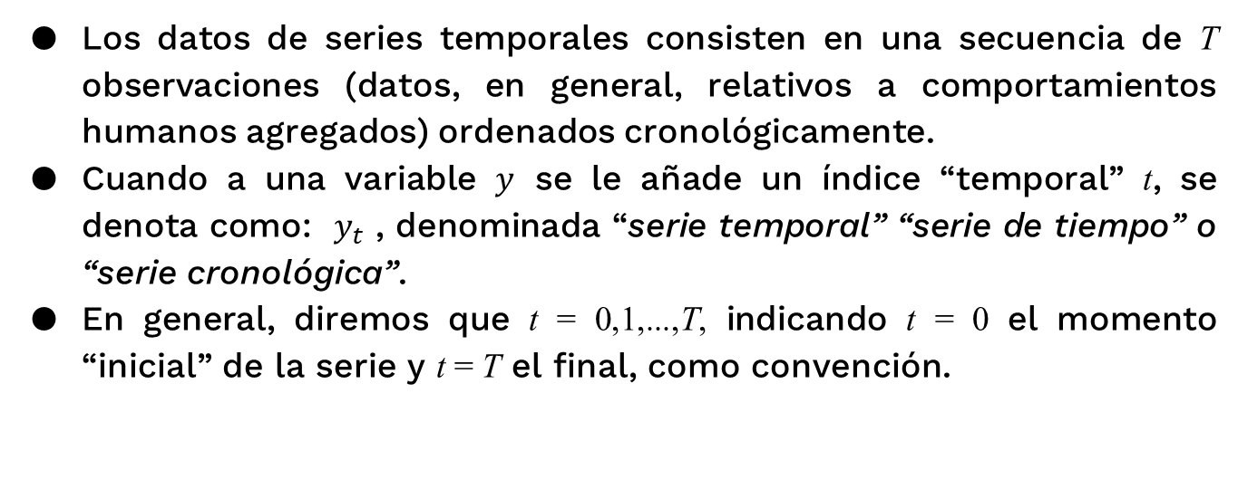
INTRODUCCIÓN A LAS SERIES DE TIEMPO
Los datos de series temporales consisten en una secuencia de T observaciones (datos, en general, relativos a comportamientos humanos agregados) ordenados cronológicamente.
Cuando a una variable $y$ se le añade un índice “temporal” t, se denota como: $y_{t}$ , denominada “serie temporal” “serie de tiempo” o “serie cronológica”.
En general, diremos que t = 0,1,...,T, indicando t = 0 el momento “inicial” de la serie y t = T el final, como convención.

Slide 13
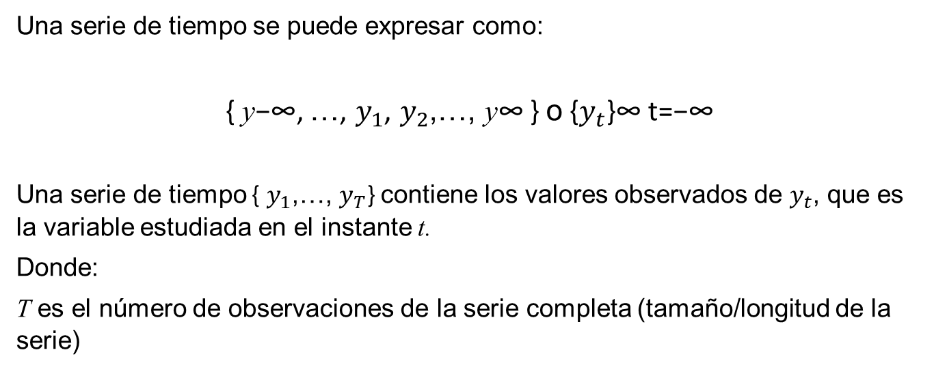
Una serie de tiempo se puede expresar como:
{ y−∞, …, $y_{1}$, $y_{2}$,…, y∞ } o {$y_{t}$}∞ t=−∞
Una serie de tiempo { $y_{1}$,…, $y_{T}$} contiene los valores observados de $y_{t}$, que es la variable estudiada en el instante t.
Donde:
T es el número de observaciones de la serie completa (tamaño/longitud de la serie)

Slide 14
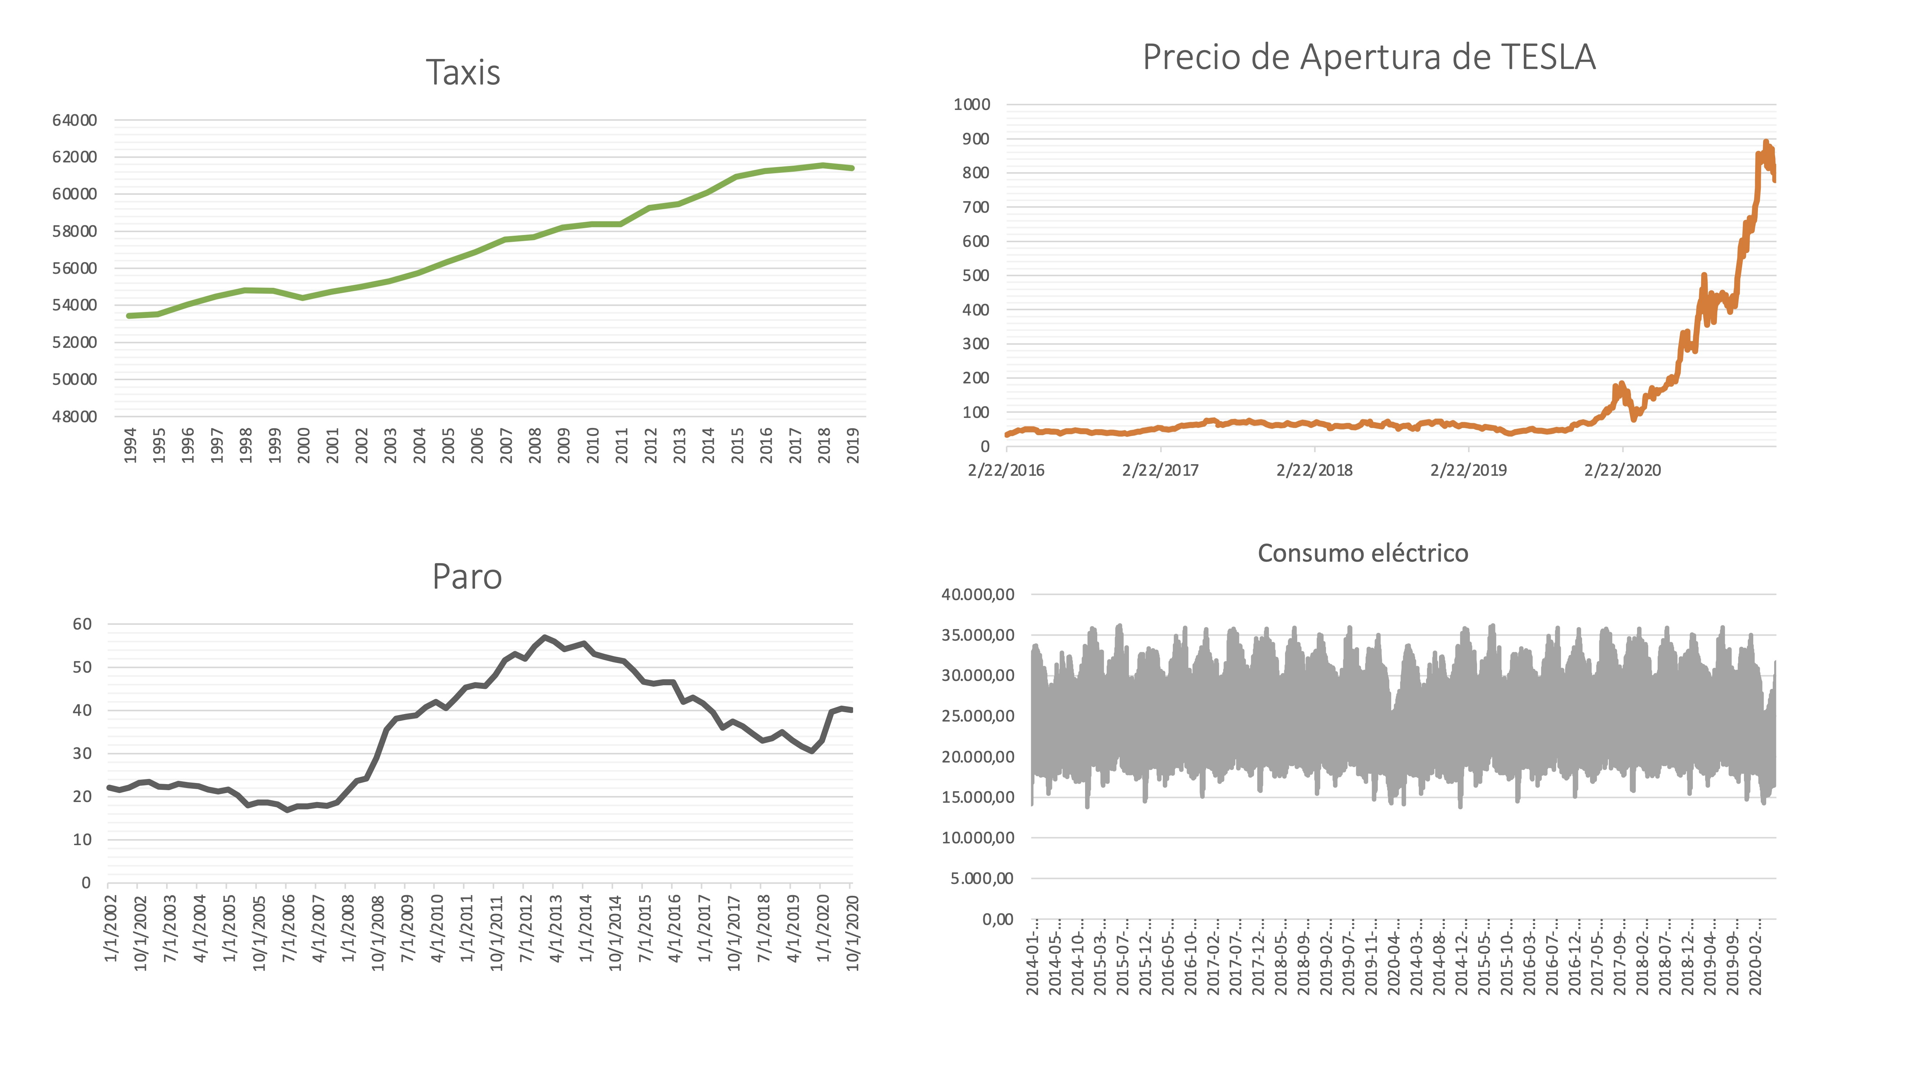
INTRODUCCIÓN A LAS SERIES DE TIEMPO
La frecuencia de una serie indica cada cuánto tiempo se representa la información disponible.
Ejemplo:
Taxis
Precio apertura acción
Desempleo
Consumo eléctrico

Slide 15
Taxis: con frecuencia anual, representa el número de taxis en circulación.
Precio Apertura: con frecuencia diaria, representa el precio de la acción de una empresa.
Desempleo: con frecuencia trimestral, representa la tasa de desempleo de individuos menores de 25 años.
Consumo eléctrico: con frecuencia horaria, representa el consumo en MW hora.

Slide 16
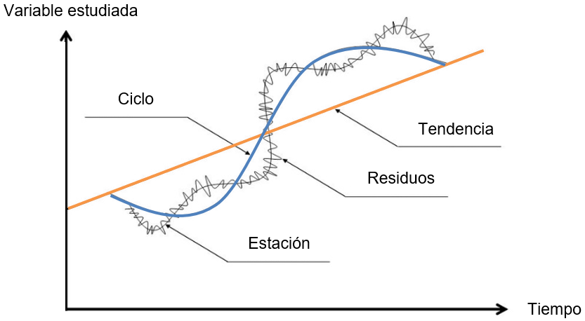
COMPONENTES DE UNA SERIE DE TIEMPO
Tendencia (Trend): Indica la evolución de la variable a largo plazo.
Estacionalidad (Seasonality): Muestra el movimiento periódico a corto plazo dentro de un mismo ciclo.
Ciclo (Cycle): Recoge las oscilaciones periódicas de la variable.
Aleatoriedad (Random): Variaciones aleatorias o estocásticas en los datos que no pueden explicarse por la tendencia, la estacionalidad o los ciclos.
Componentes de una serie de tiempo. Sapag (1998)

Slide 17
TENDENCIA (TREND)
La tendencia en una serie de tiempo se refiere a la dirección general del comportamiento de los datos a lo largo del tiempo.
Representa el patrón a largo plazo de crecimiento, declive o estabilidad en los datos, ignorando las fluctuaciones de corto plazo, estacionales o aleatorias.
Identificar la tendencia es fundamental para comprender la evolución de la serie de tiempo y puede proporcionar información valiosa sobre las fuerzas subyacentes que impulsan el comportamiento observado.
COMPONENTES DE UNA SERIE DE TIEMPO

Slide 18
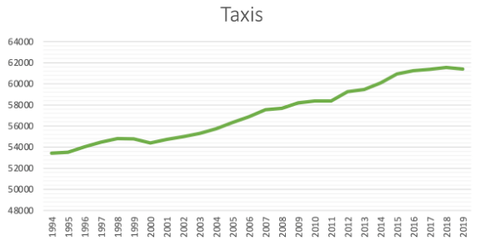
Ejemplo:
Serie temporal de numero de Taxis en circulación por año. En esta se puede ver claramente una tendencia lineal creciente.
COMPONENTES DE UNA SERIE DE TIEMPO

Slide 19
ESTACIONALIDAD (SEASONALITY)
La estacionalidad en una serie de tiempo se refiere a variaciones periódicas y recurrentes que ocurren en un ciclo fijo y predecible dentro de un período específico, como días, semanas, meses o años.
Estas variaciones están influenciadas por factores estacionales, como las estaciones del año, días festivos, días de la semana o eventos recurrentes que ocurren regularmente en ciertos momentos del año.
Identificar y comprender la estacionalidad es crucial en el análisis de series de tiempo, ya que proporciona información sobre patrones de comportamiento repetitivos que pueden afectar las tendencias y los pronósticos a corto y mediano plazo.
COMPONENTES DE UNA SERIE DE TIEMPO

Slide 20
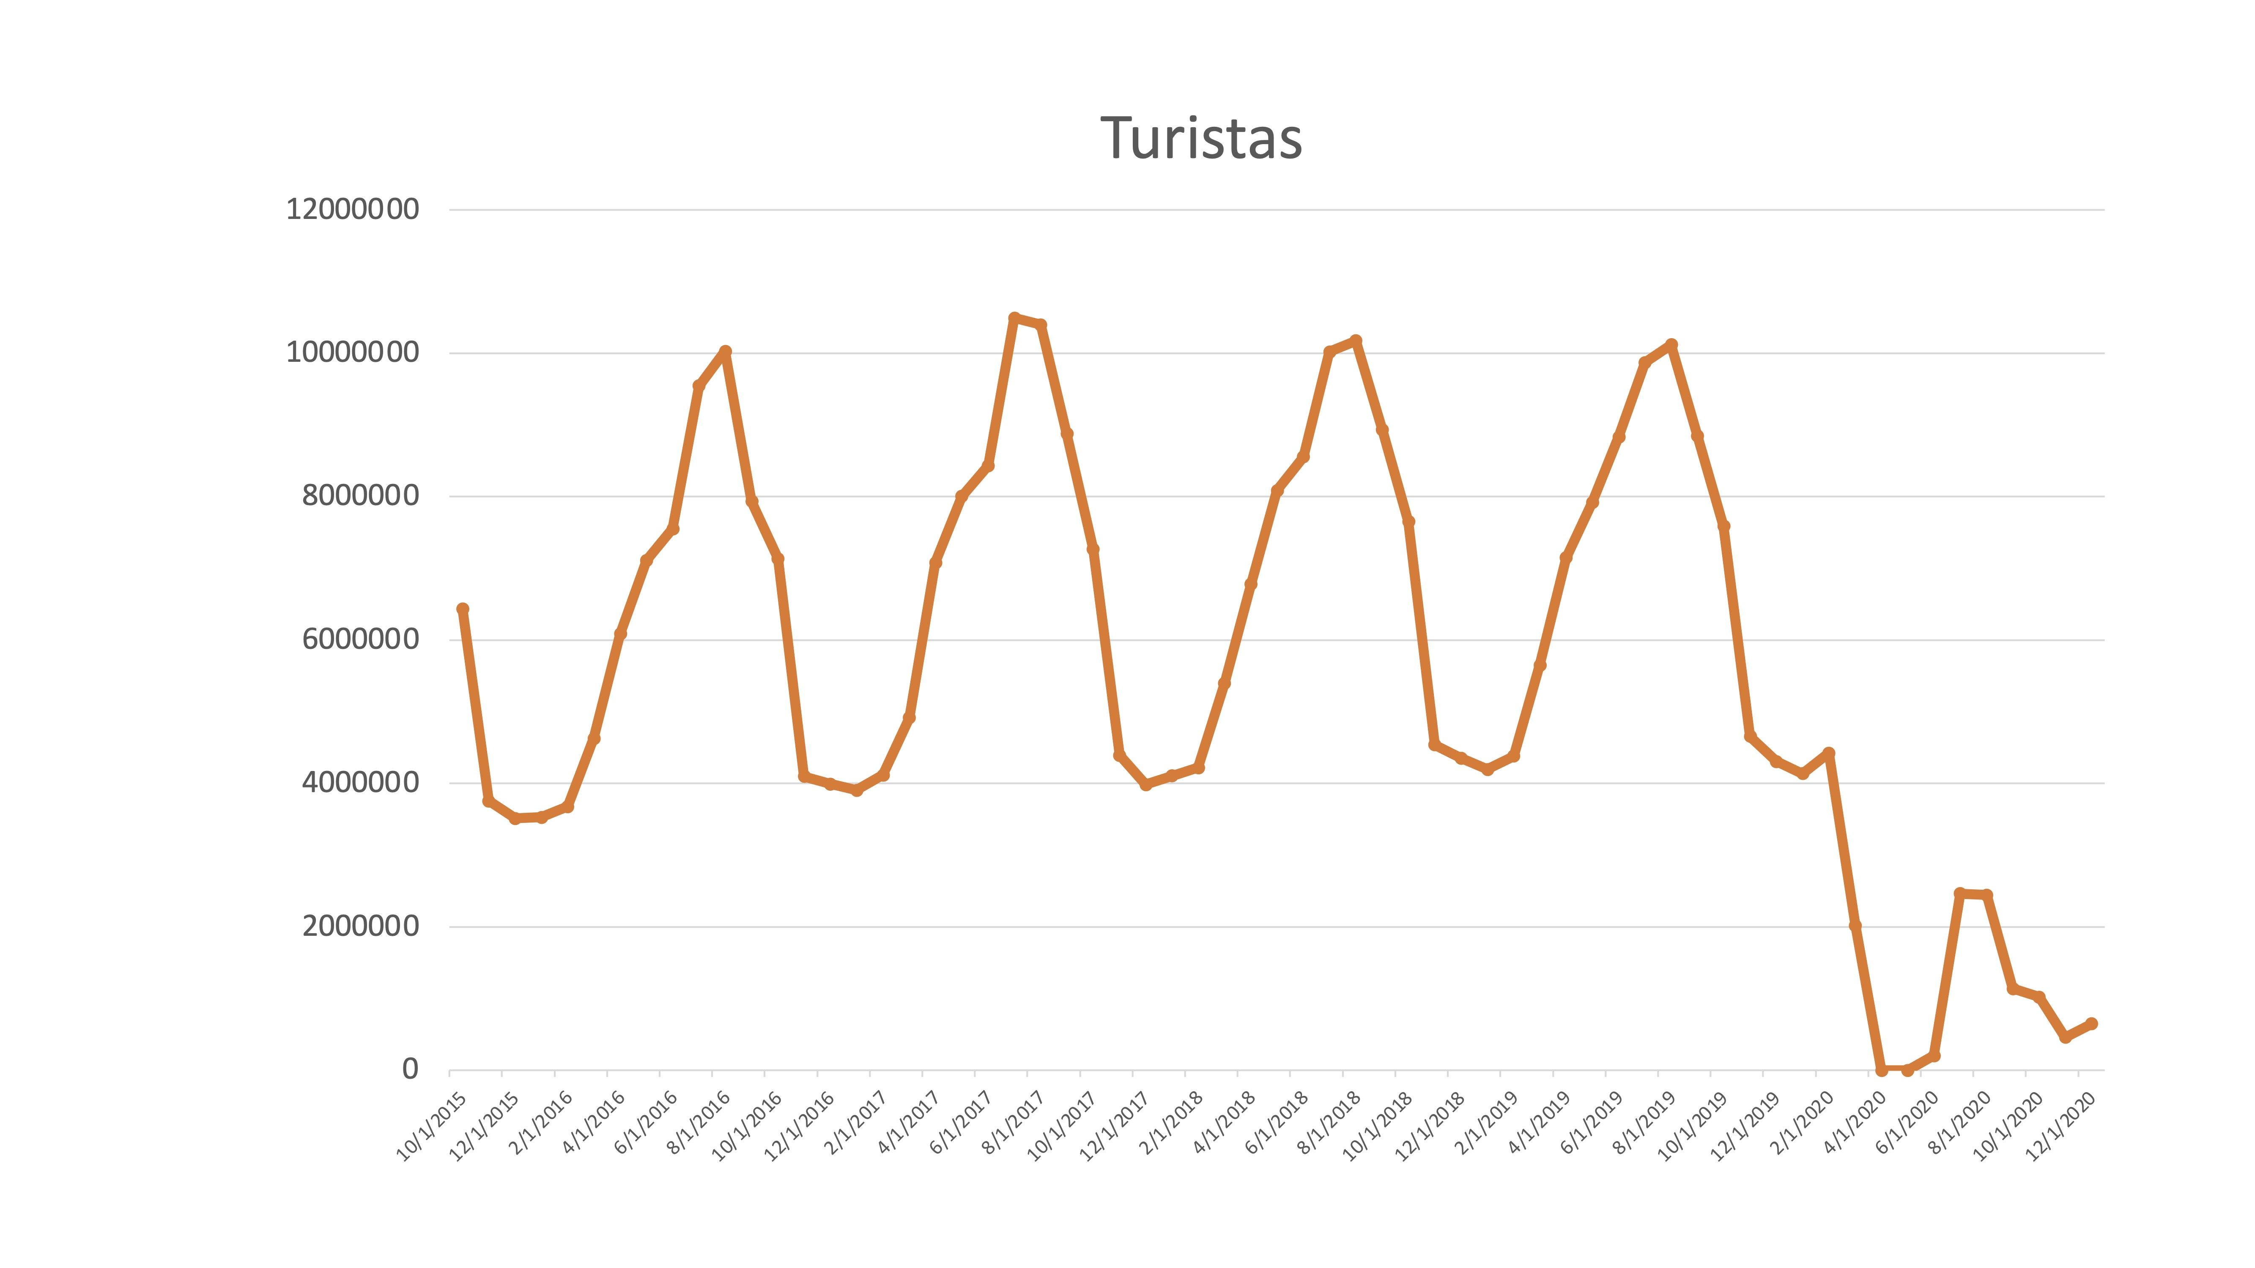
Ejemplo:
Serie temporal de turistas en España. En esta serie de turistas mensuales se puede ver claramente la pauta estacional.
COMPONENTES DE UNA SERIE DE TIEMPO

Slide 21
CICLO (CYCLE)
Los ciclos en una serie de tiempo representan fluctuaciones no periódicas pero repetitivas que ocurren a lo largo del tiempo y que no están asociadas con factores estacionales.
A diferencia de la estacionalidad, que sigue un patrón regular y predecible en intervalos específicos, los ciclos pueden tener una duración variable y no están necesariamente ligados a eventos estacionales o calendario.
Los ciclos pueden tener una duración que varía desde unos pocos meses hasta varios años o incluso décadas. Estos ciclos pueden representar fenómenos económicos como ciclos de negocios, ciclos inmobiliarios o ciclos de inversión que siguen patrones recurrentes, pero no necesariamente predecibles.
COMPONENTES DE UNA SERIE DE TIEMPO

Slide 22
ALEATORIEDAD (RANDOM)
La aleatoriedad en una serie de tiempo se refiere a las fluctuaciones impredecibles y no sistemáticas que no pueden explicarse por la tendencia, la estacionalidad o los ciclos.
Estas fluctuaciones aleatorias son inevitables en muchos fenómenos naturales y humanos.
Pueden deberse a una variedad de factores, como el azar, la variabilidad inherente, errores de medición o el ruido en los datos.
Estas fluctuaciones son impredecibles y no pueden ser modeladas directamente.
COMPONENTES DE UNA SERIE DE TIEMPO

Slide 23
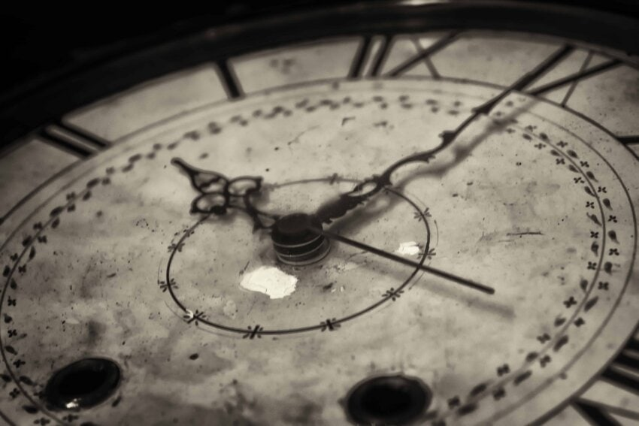
MODELOS ESTOCÁSTICOS
“Un modelo estocástico es un marco matemático que describe un sistema o fenómeno que exhibe cierto grado de aleatoriedad o incertidumbre en su comportamiento. Estos modelos se utilizan para representar procesos en los que las variables involucradas evolucionan de manera probabilística en lugar de seguir un patrón determinístico fijo.”

Slide 24
MODELOS ESTOCÁSTICOS
Un modelo estocástico escribe matemáticamente la evolución de un sistema a lo largo del tiempo, la cual está sujeta a la influencia de variables aleatorias.
Un modelo estocástico es captura la aleatoriedad o la variabilidad (incertidumbre) inherente en los datos que está tratando de describir o predecir.
En contraste con los modelos determinísticos, que predicen resultados exactos basados en condiciones iniciales específicas, los modelos estocásticos proporcionan resultados probables o distribuciones de probabilidades de posibles resultados.
Los modelos estocásticos son ampliamente utilizados en diversas disciplinas, como la estadística, la economía, la ingeniería, las finanzas y la física, entre otras, para modelar y comprender fenómenos que están sujetos a la incertidumbre y la variabilidad

Slide 25
MODELOS ESTOCÁSTICOS
Los modelos estocásticos más utilizados para modelar series de tiempo son:
1. AR
2. MA
3. ARMA
4. ARIMA
5. SARIMA
6. ARIMAX
7. SARIMAX

Slide 26
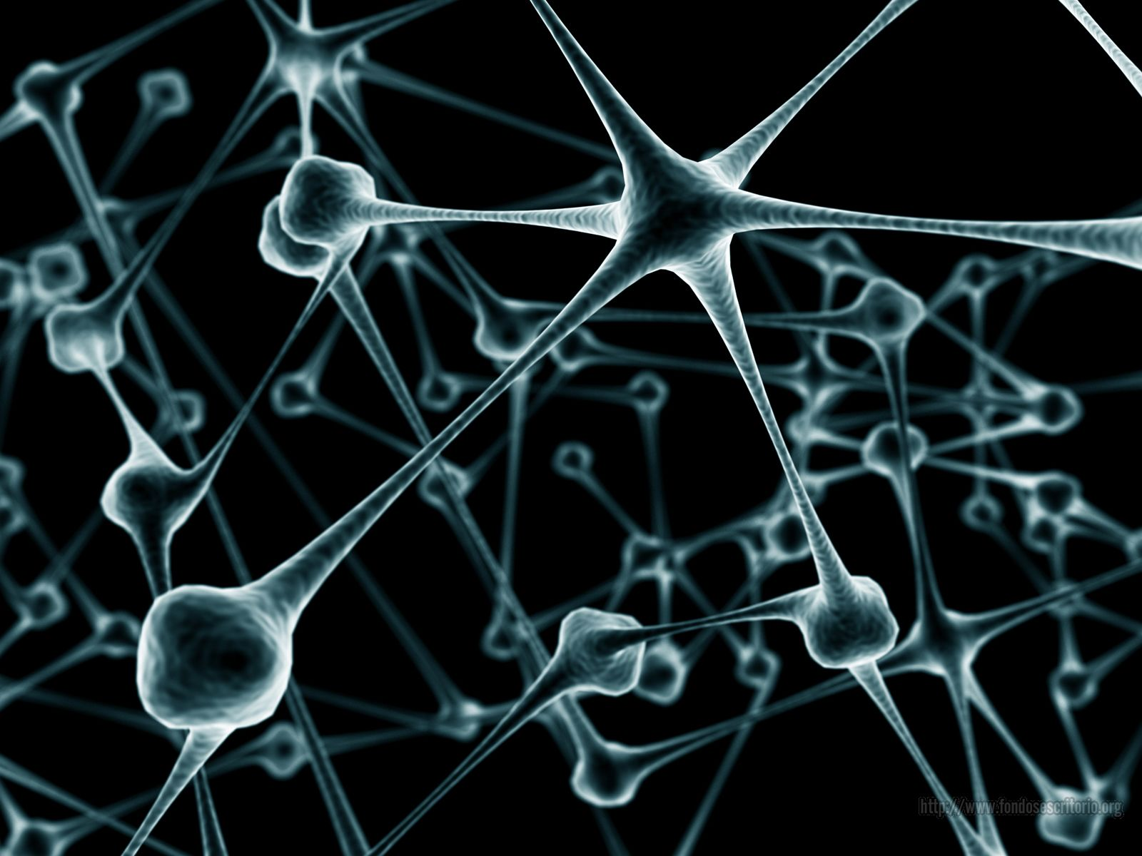
REDES NEURONALES ARTIFICIALES (ANN)
“Una Red Neuronal Artificial (Artificial Neural Network), es un modelo computacional inspirado en el funcionamiento del cerebro humano. Consiste en una red de nodos interconectados que procesan información de manera similar a las neuronas en el cerebro.

Slide 27
REDES NEURONALES ARTIFICIALES (ANN)
Una Red Neuronal Artificial (Artificial Neural Network - ANN) es un modelo computacional inspirado en el funcionamiento del sistema nervioso biológico, especialmente en el cerebro humano.
Consiste en una red de nodos interconectados, llamados neuronas artificiales, que trabajan en conjunto para procesar información y realizar tareas específicas.
Las ANN se utilizan en una amplia gama de aplicaciones, incluyendo reconocimiento de voz, reconocimiento de imágenes, procesamiento de lenguaje natural, diagnóstico médico, pronóstico del tiempo, conducción autónoma y más.
Su capacidad para aprender patrones complejos a partir de datos brutos las hace extremadamente poderosas en el ámbito de la inteligencia artificial.

Slide 28
NEURONAS
Las neuronas son los componentes fundamentales de una red neuronal artificial (ANN). Estas unidades básicas de procesamiento son similares en concepto a las neuronas en el cerebro humano, pero adaptadas para el procesamiento en un entorno computacional.
Las neuronas en una ANN reciben entradas, las procesan y producen una salida. Estas operaciones se repiten en todas las neuronas de la red, lo que permite que la ANN procese información y realice tareas específicas, como reconocimiento de patrones, clasificación de imágenes, predicción de series temporales, entre otras.

Slide 29
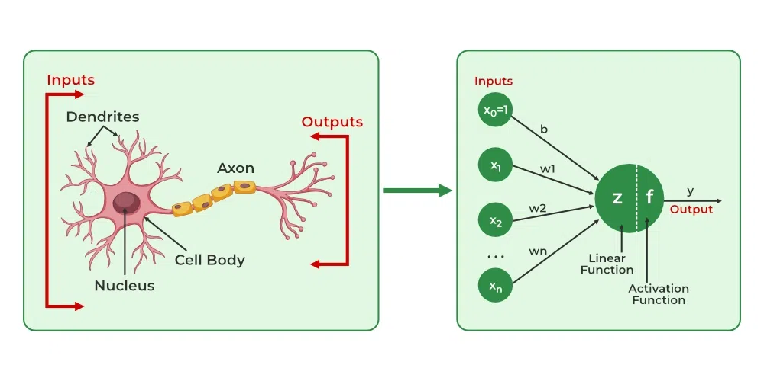
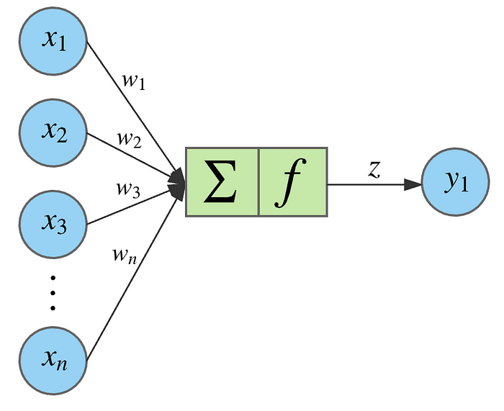
NEURONAS
ENTRADA
ENTRADA
Dendritas
SALIDA
SALIDA
Axón
Cuerpo celular
Núcleo (soma)

Slide 30
Entradas (input): Cada neurona recibe entradas de otras neuronas o directamente del conjunto de datos de entrada.
Pesos (weight): Cada entrada está asociada con un peso, que representa la importancia o la contribución de esa entrada a la salida de la neurona.
Sesgo (bias): Representa el efecto de un cierto nivel de activación. El sesgo ajusta la salida de una neurona independientemente de las entradas.
Suma ponderada (weighted sum): Las entradas se combinan multiplicándolas por sus respectivos pesos y sumándolas. Esta suma ponderada representa la influencia de todas las entradas en la neurona, incluyendo el sesgo.
Salida (output): La salida de la neurona es el resultado de aplicar la función de activación a la suma ponderada. Esta salida se transmite a otras neuronas en la red como entrada, contribuyendo así al procesamiento de los datos en la red.
Función de activación: Función que decide si una neurona debe activarse o no. Es como un interruptor que determina la salida de la neurona basándose en la suma ponderada de sus entradas más el sesgo.

Slide 31
PERCEPTRÓN
INPUT
(ENTRADA)
bias (sesgo)
El perceptrón es el modelo más simple de una neurona artificial y sirve como la unidad básica de procesamiento en una red neuronal. Una neurona o “nodo” toma la suma ponderada de sus entradas y la pasa a través de una función de activación. Esta es la salida del nodo, que luego se convierte en la entrada de otro nodo en la siguiente capa.
La señal fluye de izquierda a derecha y la salida final se calcula realizando este procedimiento para todos los nodos.
b
función de activación
OUTPUT
(SALIDA)
suma ponderada
weights (pesos)

Slide 32

ARQUITECTURA DE UNA RED NEURONAL
Un perceptrón multicapa (MLP) es una extensión del perceptrón simple que consiste en múltiples capas de neuronas, permitiendo que la red aprenda y represente relaciones más complejas en los datos.
Mientras que un perceptrón simple puede resolver solo problemas linealmente separables, un MLP puede abordar problemas no linealmente separables gracias a su estructura en capas.
CAPA DE ENTRADA
(input layer)
CAPAS OCULTAS
(hidden layers)
CAPA DE SALIDA
(output layer)

Slide 33
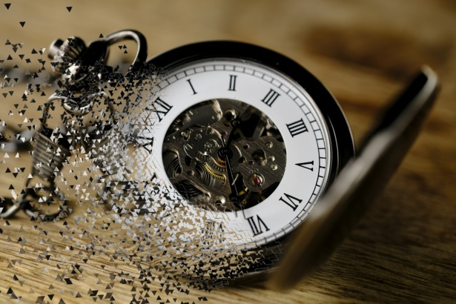
REDES NEURONALES ReCURRENTES (RNN)
“Las RNN (Redes Neuronales Recurrentes) son un tipo de arquitectura de redes neuronales artificiales diseñadas para procesar datos secuenciales o temporales. A diferencia de las redes neuronales tradicionales, que procesan datos de entrada de manera independiente, las RNN tienen conexiones recursivas que les permiten mantener y usar información sobre eventos anteriores en una secuencia.”

Slide 34
Existen varios tipos de ANN, cada uno con su propia arquitectura y aplicaciones específicas.
Las redes neuronales feedforward son las más simples, donde la información fluye en una dirección, de la entrada a la salida.
Las redes neuronales convolucionales (CNN) están especialmente diseñadas para procesar datos con estructura espacial, como imágenes.
Las redes neuronales recurrentes (RNN) tienen conexiones retroalimentadas que les permiten modelar secuencias temporales, como texto o series temporales.

Slide 35
Los RNN son modelos de secuencia fundamentales que procesan secuencias de forma iterativa, utilizando el resultado del paso anterior como entrada para el paso actual.
Las RNN son especialmente útiles para tareas como reconocimiento de voz, procesamiento del lenguaje natural, traducción automática, generación de texto, análisis de series temporales y muchas otras aplicaciones donde la información depende del contexto temporal.
La estructura básica de una RNN incluye una capa de entrada, una o más capas ocultas que contienen unidades recurrentes y una capa de salida.
La principal característica de las RNN es que las conexiones entre las unidades ocultas forman ciclos, lo que les permite mantener y actualizar un estado interno a medida que procesan cada elemento de una secuencia.

Slide 36
Red neuronal clásica | Red neuronal recurrente
Los vectores de entrada producen vectores de salida | Tratan datos secuenciales de forma eficiente
No mezclan información entre ejecuciones | Recuerdan las salidas anteriores como entrada
Tratan una secuencia de datos de una sola vez | Pueden tratar secuencias muy largas, elemento a elemento

Slide 37
REDES NEURONALES RECURRENTES (RNN)
¿CÓMO FUNCIONAN LAS RNN?
Las RNN son redes neuronales que pueden procesar datos secuenciales, como texto, audio o datos de series temporales.
Contienen un "estado oculto" que se pasa de un elemento en la secuencia al siguiente, lo que permite a la red recordar información de elementos anteriores.
En cada paso de tiempo, la RNN toma una entrada y el estado oculto actual, y produce una salida y un nuevo estado oculto.
La salida y el nuevo estado oculto se utilizan como entrada para el siguiente paso de tiempo, y este proceso continúa hasta que se ha procesado toda la secuencia.
Las RNN son adecuadas para tareas que involucran secuencias de longitud variable y para mantener el estado a través de elementos.

Slide 38
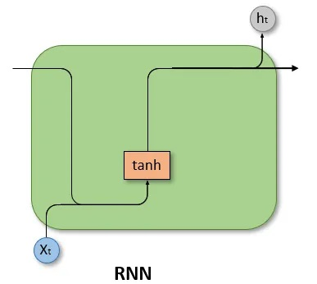
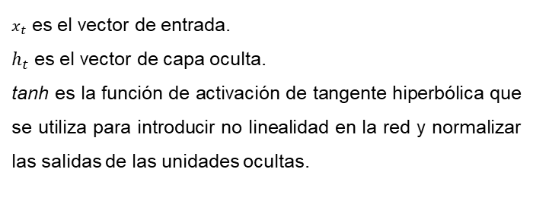
$x_{t}$ es el vector de entrada.
$h_{t}$ es el vector de capa oculta.
tanh es la función de activación de tangente hiperbólica que se utiliza para introducir no linealidad en la red y normalizar las salidas de las unidades ocultas.

Slide 39
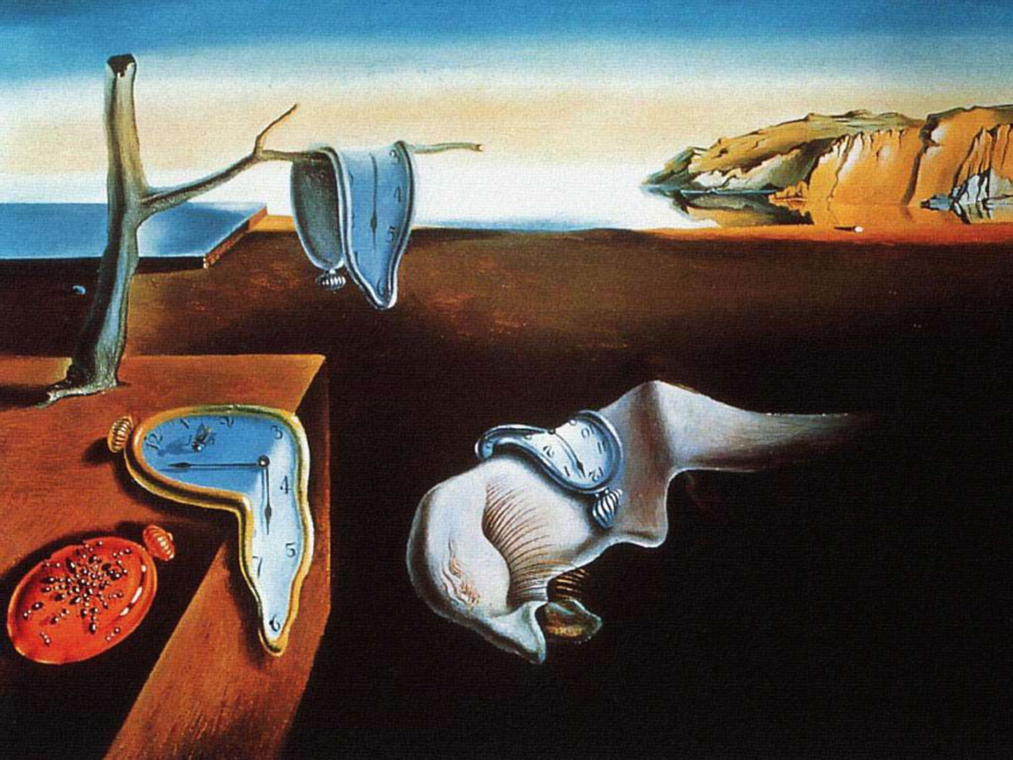
MEMORIAS A CORTO Y LARGO PLAZO(LSTM)
“LSTM (Long Short-term Memory) es un tipo especializado de arquitectura de redes neuronales recurrentes (RNN) diseñadas para abordar el problema de la desaparición del gradiente en el entrenamiento de redes neuronales, especialmente cuando se trabaja con secuencias largas.”

Slide 40
LSTM
Las redes LSTM son una mejora de las RNN estándar, diseñadas para capturar mejor las dependencias a largo plazo en las secuencias.
A diferencia de las RNN tradicionales, que pueden tener dificultades para retener información a largo plazo debido al desvanecimiento del gradiente, las LSTM están diseñadas específicamente para mantener y recordar información relevante durante largos períodos de tiempo.
Logran esto mediante el uso de estructuras de celdas de memoria y mecanismos de puertas que controlan el flujo de información dentro de la red.
Estas celdas de memoria están diseñadas para recordar información durante largos períodos de tiempo y lo hacen mediante el uso de un conjunto de "puertas" que controlan el flujo de información que entra y sale de la celda.
Las puertas en una red LSTM están controladas por funciones de activación sigmoideas, que generan valores entre 0 y 1.
Las puertas permiten que la red almacene u olvide información de forma selectiva, según los valores de las entradas y el estado anterior de la celda.

Slide 41
LSTM
La arquitectura de una LSTM consta de una serie de unidades de memoria llamadas celdas LSTM. Cada celda LSTM contiene tres puertas principales, Estas puertas controlan qué información se debe olvidar, qué nueva información se debe ingresar en la celda de memoria y qué información se debe enviar como salida de la celda:
Puerta de entrada (input gate): La puerta de entrada determina qué nueva información debe ser almacenada en la celda de memoria.
Puerta de olvido (forget gate): La puerta de olvido decide qué información almacenada en la celda de memoria debe ser olvidada o mantenida.
Puerta de salida (output gate): Finalmente, la puerta de salida regula qué parte de la información almacenada en la celda de memoria se utilizará como salida de la celda LSTM.

Slide 42
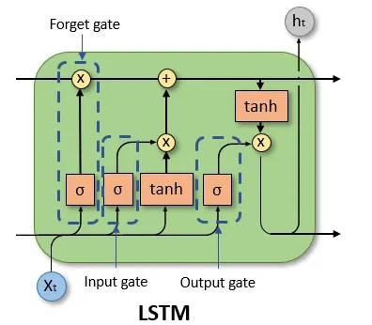
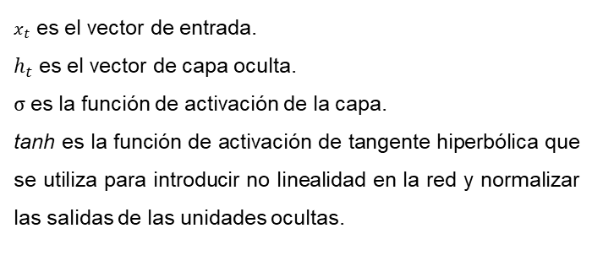
LSTM
$x_{t}$ es el vector de entrada.
$h_{t}$ es el vector de capa oculta.
$σ$es la función de activación de la capa.
tanh es la función de activación de tangente hiperbólica que se utiliza para introducir no linealidad en la red y normalizar las salidas de las unidades ocultas.

Slide 43

UNIDADES RECURRENTES CERRADAS (GRU)
“GRU (Gated Recurrent Unit) es un tipo de arquitectura de redes neuronales recurrentes (RNN) que, al igual que las LSTM, está diseñada para abordar el problema de la desaparición del gradiente en el entrenamiento de redes neuronales.”

Slide 44
GRU
Al igual que las LSTM, las GRU utilizan mecanismos de puertas para controlar el flujo de información dentro de la red y permitir la retención de información a largo plazo en secuencias de datos.
Las GRU son más simples en estructura que las LSTM, ya que eliminan la celda de memoria por completo y combinan la funcionalidad de las puertas de olvido y de entrada en una sola puerta llamada puerta de actualización (update gate). Además, las GRU tienen una única puerta de salida.
La puerta de actualización en una GRU controla qué información se debe actualizar en el estado oculto de la unidad recurrente en cada paso de tiempo. Esto permite que la GRU aprenda qué información es relevante para retener y cuál se debe descartar en una secuencia.
Debido a su estructura más simple en comparación con las LSTM, las GRU pueden ser más eficientes computacionalmente y pueden ser más fáciles de entrenar en ciertos casos.
Aunque las LSTM y las GRU son similares en muchos aspectos y se utilizan para tareas similares, la elección entre ellas a menudo depende de la naturaleza específica del problema y de las preferencias del usuario.

Slide 45
GRU
¿CÓMO FUNCIONA GRU?
Las GRU son un tipo de Redes Neuronales Recurrentes (RNN) que utilizan una estructura más simple que las LSTMs y son más fáciles de entrenar.
Tienen dos compuertas: una compuerta de actualización y una compuerta de reinicio.
La compuerta de actualización determina qué información del estado oculto anterior y la entrada actual mantener, y la compuerta de reinicio determina qué información desechar.
El estado oculto final es una combinación de la información retenida por la compuerta de actualización y la entrada actual.
Esta combinación de compuertas permite a las GRU retener información relevante de secuencias largas y descartar información irrelevante o desactualizada.
Las GRU se utilizan frecuentemente para tareas que implican datos secuenciales, como la traducción de idiomas y la modelización del lenguaje.

Slide 46
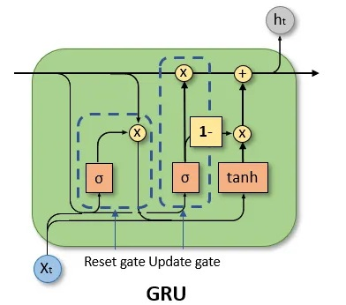
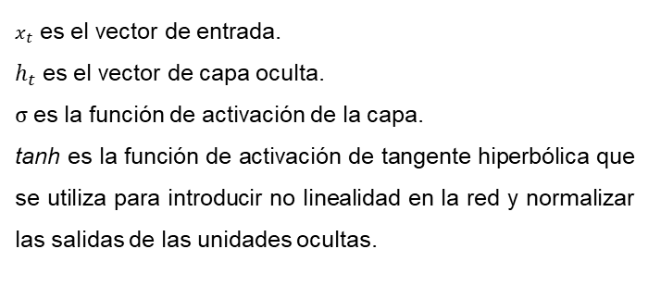
GRU
$x_{t}$ es el vector de entrada.
$h_{t}$ es el vector de capa oculta.
$σ$es la función de activación de la capa.
tanh es la función de activación de tangente hiperbólica que se utiliza para introducir no linealidad en la red y normalizar las salidas de las unidades ocultas.

Slide 47
GRU
CASOS DE USO:
Generación de texto
Análisis de sentimientos
Traducción de idiomas
Reconocimiento de voz
Previsión de series temporales
Otras tareas de secuencia donde la eficiencia del modelo es una prioridad.

Slide 48
COMPARACIÓN ENTRE RNN, LSTM Y GRU
RNNs, LSTMs y GRUs son tipos de redes neuronales que procesan datos secuenciales. La diferencia clave entre RNNs, LSTMs y GRUs radica en la forma en que manejan la memoria y las dependencias entre pasos de tiempo.
Las RNNs recuerdan información de entradas anteriores, pero pueden tener dificultades con dependencias a largo plazo.
Las LSTMs almacenan y acceden eficazmente a dependencias a largo plazo mediante un tipo especial de celda de memoria y compuertas.
Las GRUs, una versión simplificada de las LSTMs, utilizan una única "puerta de actualización" y son más fáciles de entrenar y ejecutar, pero pueden no manejar dependencias a largo plazo tan bien.

Slide 49
COMPARACIÓN ENTRE RNN, LSTM Y GRU
Parámetros | RNNs | LSTMs | GRUs
Estructura | Simple | Más compleja | Más simple que LSTM
Entrenamiento | Puede ser difícil | Puede ser más difícil | Más fácil que LSTM
Rendimiento | Bueno para tareas simples | Bueno para tareas complejas | Puede ser intermedio entre tareas simples y complejas
Estado oculto | Único | Múltiples (celda de memoria) | Único
Compuertas | Ninguna | Entrada, salida, olvido | Actualización, reinicio
Capacidad para retener dependencias a largo plazo | Limitada | Fuerte | Intermedia entre RNNs y LSTMs

Slide 50
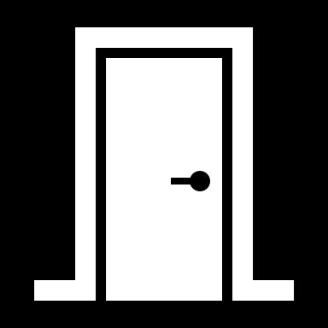
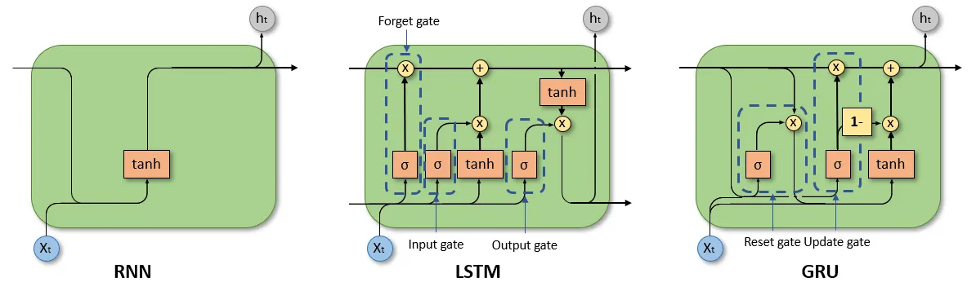
COMPARACIÓN ENTRE RNN, LSTM Y GRU

Slide 51
REDES NEURONALES RECURRENTES (RNN)
 | Red neuronal recurrente (RNN) | Memoria a largo plazo (LSTM) | Unidad recurrente cerrada (GRU)
Características clave | - Las conexiones recurrentes permiten la retención de "memoria" de pasos de tiempo anteriores. | - Utiliza puertas (entrada, olvido y salida) para regular el flujo de información. - Tiene un estado de celda además del estado oculto para transportar información a través de secuencias largas. | - Contiene dos puertas: puerta de reinicio y puerta de actualización. - Fusiona el estado de la celda y el estado oculto.
Ventajas | - Estructura simple. - Adecuado para tareas con secuencias cortas. | - Puede capturar y recordar dependencias a largo plazo en los datos. - Mitiga el problema de desvanecimiento de gradiente de los RNN. | - Menos parámetros que LSTM, lo que a menudo conduce a tiempos de entrenamiento más rápidos. - Estructura simplificada manteniendo la capacidad de capturar dependencias a largo plazo.
Desventajas | - Sufre el problema del gradiente que desaparece y explota, lo que dificulta el aprendizaje de dependencias a largo plazo. - Capacidad de memoria limitada | - Más intensivo desde el punto de vista computacional que los RNN. - La complejidad puede llevar a tiempos de entrenamiento más prolongados. | - Es posible que no capture las dependencias a largo plazo con tanta eficacia como LSTM en algunas tareas.

Slide 52
COMPARACIÓN ENTRE RNN, LSTM Y GRU
En general, los LSTM tienden a ser más efectivos en tareas que requieren que la red almacene y acceda a dependencias a largo plazo.
Por otro lado, las GRU son más efectivas en tareas que requieren que la red aprenda rápidamente y se adapte a nuevas entradas.
No existe un único tipo "mejor" de RNN para todas las tareas, y la elección entre LSTMs, GRUs y otros tipos de RNN dependerá de los requisitos específicos de la tarea en cuestión. En general, es una buena idea probar varios tipos de RNN y ver cuál funciona mejor para la tarea específica.

Slide 53
Diferencia CNN y RNN
Usado para procesar imágenes
Datos de entrada y de salida independientes
Usado para clasificación
CNN
Usado para calcular tendencias y series de tiempo
Los datos de entrada y de salida dependen de valores anteriores
Usado para regresión
RNN

Slide 54
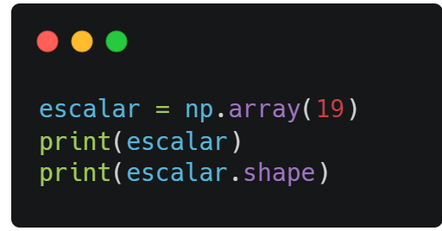
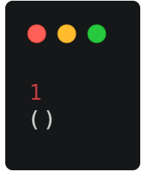
Entendiendo un tensor
Las redes neuronales recurrentes requieren tensores como datos de entrada, por ello, es importante conocer los distintos tipos de datos.
Escalar
Es una cantidad que no tiene dimensión, lo vemos diariamente con cuestiones como la temperatura, es por decirlo así, un número que representa un valor.

Slide 55
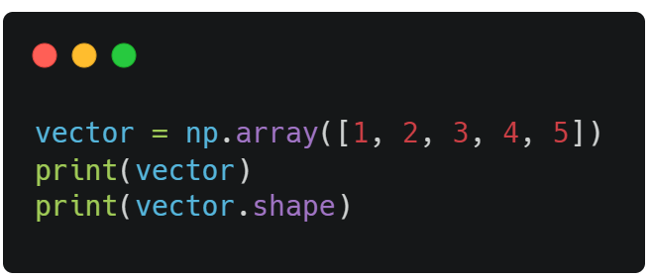
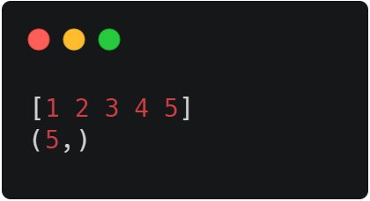
Entendiendo un tensor
Vector
Es un valor que tiene una dimensión, y puede ser un conjunto de datos, nosotros solemos representarlo como una línea dentro de una recta.

Slide 56
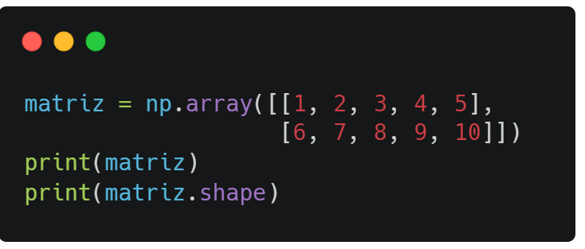
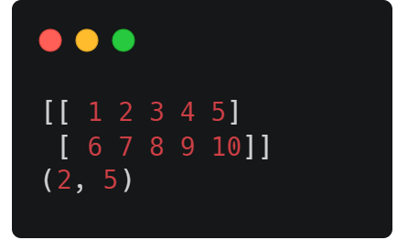
Entendiendo un tensor
Matriz
Es un conjunto de datos bidireccional, este lo hemos visto mil veces en tablas, en Excel, en imágenes 2D.

Slide 57
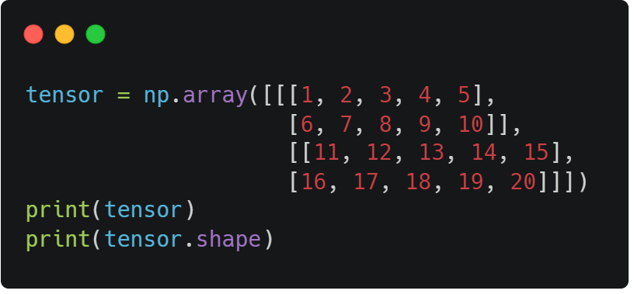
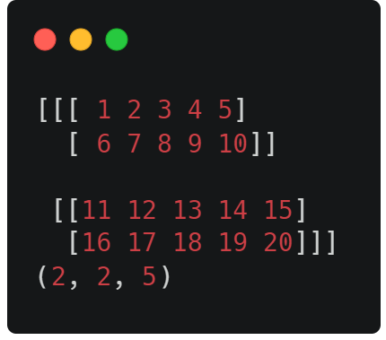
Entendiendo un tensor
Tensor
Es un conjunto de datos con tres o más direcciones, es parecido a una matriz, pero con datos en profundidad.

Slide 58
Funcionamiento de RNN
1
2
3
4
Para hacer la predicción las redes recurrentes utilizan los datos de los n elementos anteriores, es por ello que debemos establecer el tamaño del bloque con el cual verá el comportamiento.
2
3
4
5
3
4
5
6
4
5
6
7
5
6
7
8

Slide 59
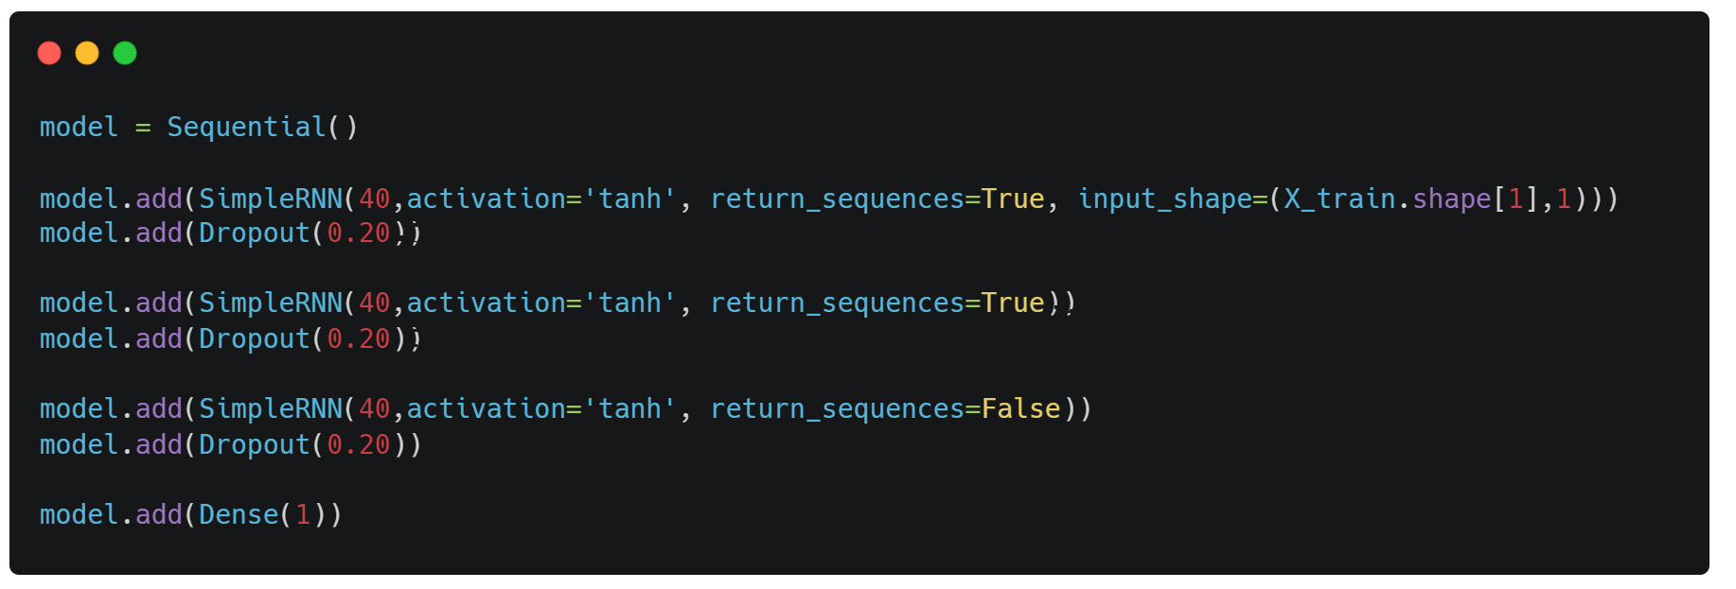
RNN en Python con Keras
Return_sequence debe ser True, excepto en la última capa redundante
Indicar la forma en que recibirá los primeros datos
Sequential incia red neuronal
Evita el overffiting
Indica salida de la red neuronal

Slide 61
Ejercicio Individual
Revisa tu notebook de la semana y realiza lo siguiente:
Grafica las predicciones de esta red neuronal y compáralas con el conjunto de testing.
Vuelve a entrenar el modelo pero con una cantidad de capas distintas, de dropout, de épocas, batch size e incluso el tamaño del bloque. Juega con los números y observa la eficiencia que obtienes.
Si quieres retarte más haz una red neuronal, pero en lugar de usar SimpleRNN, usarás LSTM: una capa recurrente más avanzada. No te preocupes demasiado, usa los mismos argumentos que SimpleRNN, pero ten cuidado con return_sequences y con el input_shape.

Slide 62


FINALIZAMOS LA CLASE 20
¿Qué sigue?
Consultar y estudiar el repositorio
de la semana 21.
Estar pendiente de tu cuenta de Microsoft Teams.
Asesorías grupales e individuales.
No olvides contestar la encuesta.
Si hay temas pendientes, proyectos y entregas extemporáneas) enviar correo a staff.

